Slide 1

牛市正进行时
主讲老师
陈灼基
课程日期
2025.03.03
执业编号
A1120620030004
中国·广州

Slide 2
当前的操作思路
1、控盘双突破（智能辅助线、20日、10日、5日均线），走向上的趋势
2、主题猎手战法：结合热点、L2资金等指标

Slide 3
今日热门消息解读
1、液冷：
IDC报告预计2024-2029年中国液冷服务器市场年复合增长率达46.8%，2029年市场规模将突破162亿美元，推动行业景气度提升。同时，浙商证券测算2025-2027年液冷市场规模将达354亿、716亿和1082亿元，算力基础设施智能化升级加速液冷技术渗透。
液冷服务器作为AI算力基础设施的核心组成部分，在政策、技术与市场需求三重驱动下，将迎来5-10年黄金发展期。尽管面临短期成本与竞争挑战，但长期增长确定性高，关注技术领先、客户绑定能力强、全球化布局的产业链核心企业，把握行业爆发带来的投资机会。
2、腾讯概念：
腾讯发布二季度最新财报，其二季度总收入1845亿元，同比增长15%；经营利润692亿元，同比增长18%。在增值服务方面，腾讯在今年二季度收入同比增长16%至914亿元；营销服务业务在今年二季度收入同比增长20%至358亿元，金融科技及企业服务业务收入同比增长10%至555亿元。值得注意的是，腾讯持续加码AI投入。二季度腾讯研发投入达202.5亿元，同比增长17%；资本开支191.1亿元，同比增幅达119%。

Slide 4
今日热门消息解读
3、机器人：
在刚刚落下帷幕的2025世界机器人大会，英伟达携手众多中国机器人生态合作伙伴亮相，展示了其在物理AI与通用机器人领域的战略布局，宇树科技和银河通用位列其中。英伟达的机器人生态并非简单采购关系，而是以基础设施，把分散的硬件本体、垂直场景、算法团队编织成一张可快速商业落地的网络。

Slide 5
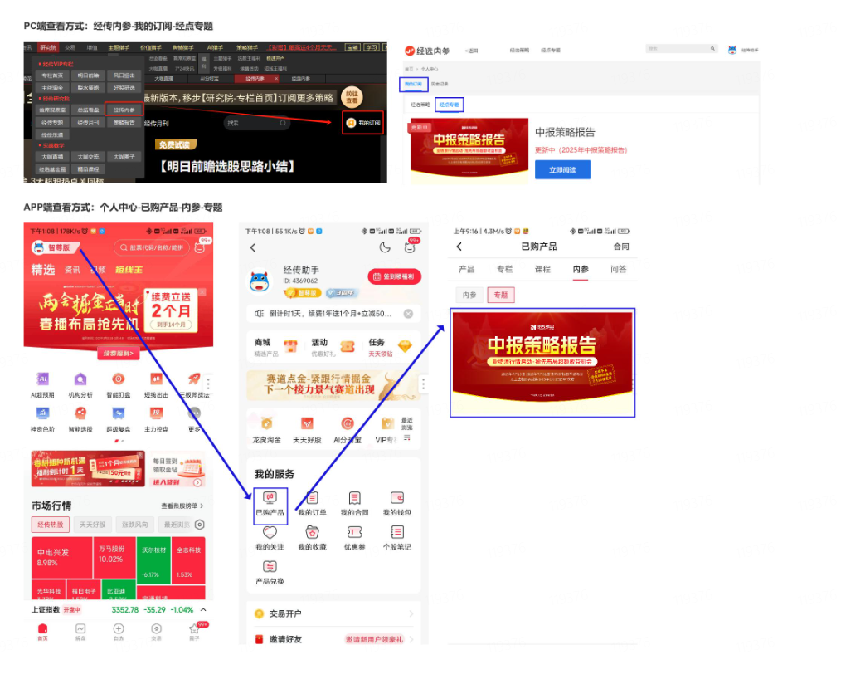

Slide 6
操作策略
仓位：五成——七成
策略：两个中线个股，两个短线个股
或者，三个中线、吃波段收益，一个短线
剩余资金灵活做T
持续拉升连板股、极致抱团趋势股、低吸高活跃强势股、
潜伏利好消息政策个股、耐心持有优质个股、平铺首板个股

Slide 7
风口狙击——为投资保驾护航
1、周一最强风口：选择当日涨停板个股最多的板块，当日最强的风口
2、周二主题风口：选择当日主题猎手最强的主题，挖掘最强的两个股票
3、周三资金风口：选择当日行业板块，主力净买额第一名或第二名的板块
4、周四逻辑风口：结合当日或近几日逻辑逐渐发酵的风口，博弈周末发酵
四个不同维度的逻辑，每天筛选出强风口、强个股，为投资保驾护航，助力账户长虹
用户收益案例：以上为特定客户、特定时间区间的历史业绩，个别情况不代表普遍现象，个股历史涨幅不预示其未来表现，过往收益亦不代表未来收益承诺。市场有风险，投资需谨慎！
个股案例涨幅回访：以上为特定条件、特定时间区间下的部分案例展示，不代表普遍现象，个股历史涨幅不预示其未来表现，过往收益亦不代表未来收益承诺。市场有风险，投资需谨慎！

Slide 8
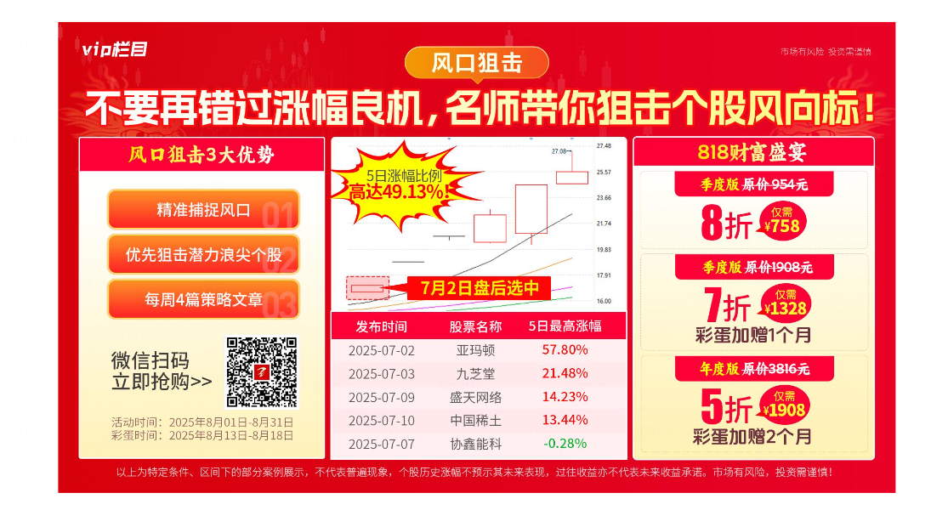
风口狙击

Slide 9
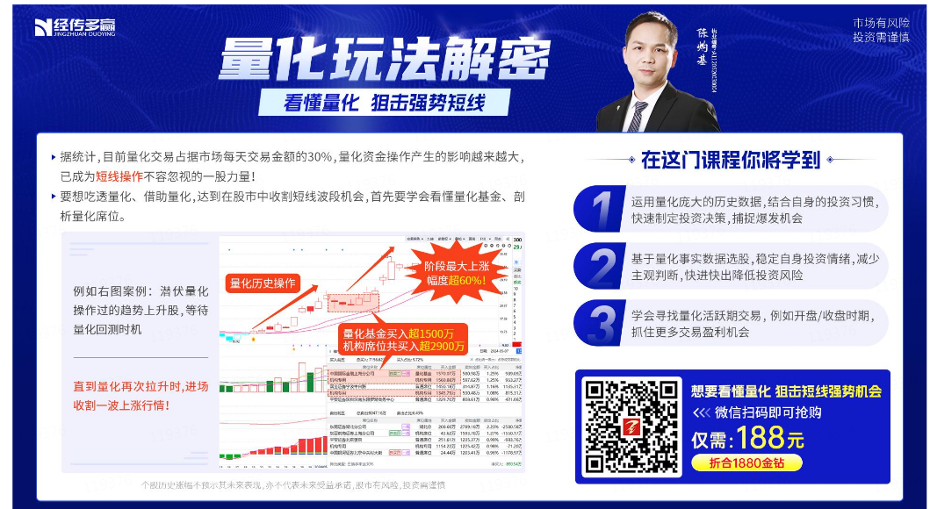
第三个“国九条”

Slide 10
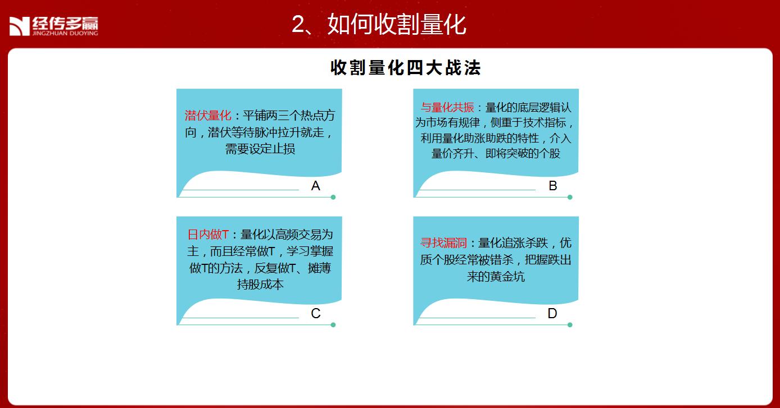

Slide 11
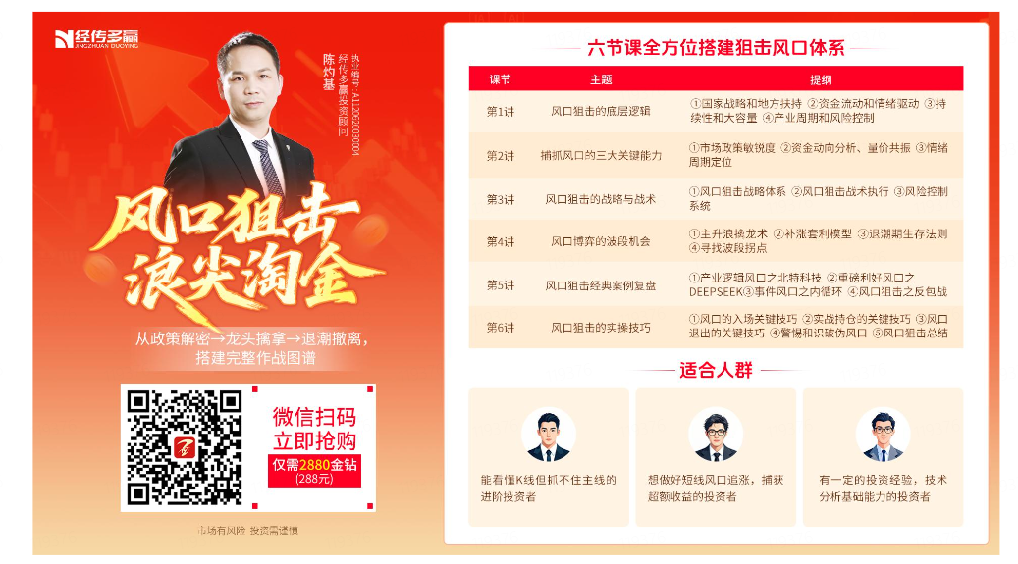

Slide 12
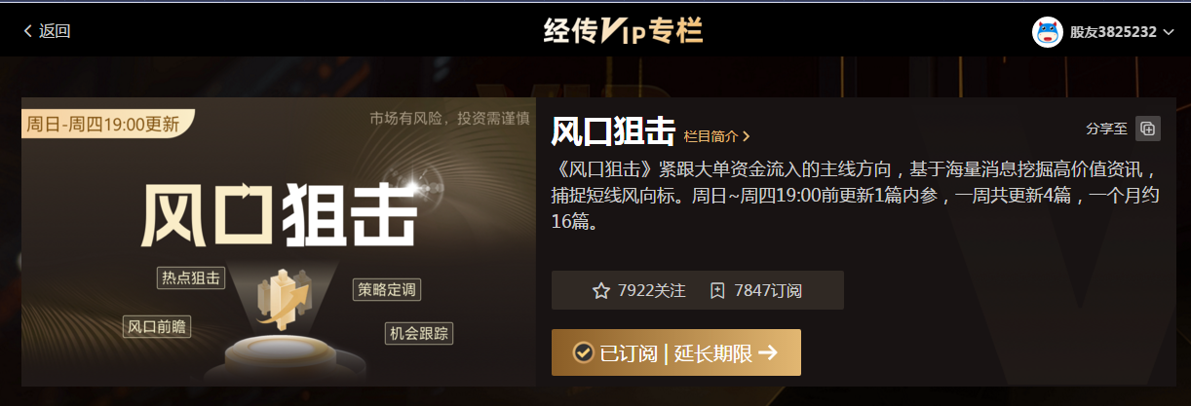

风口阻击二维码

Slide 13
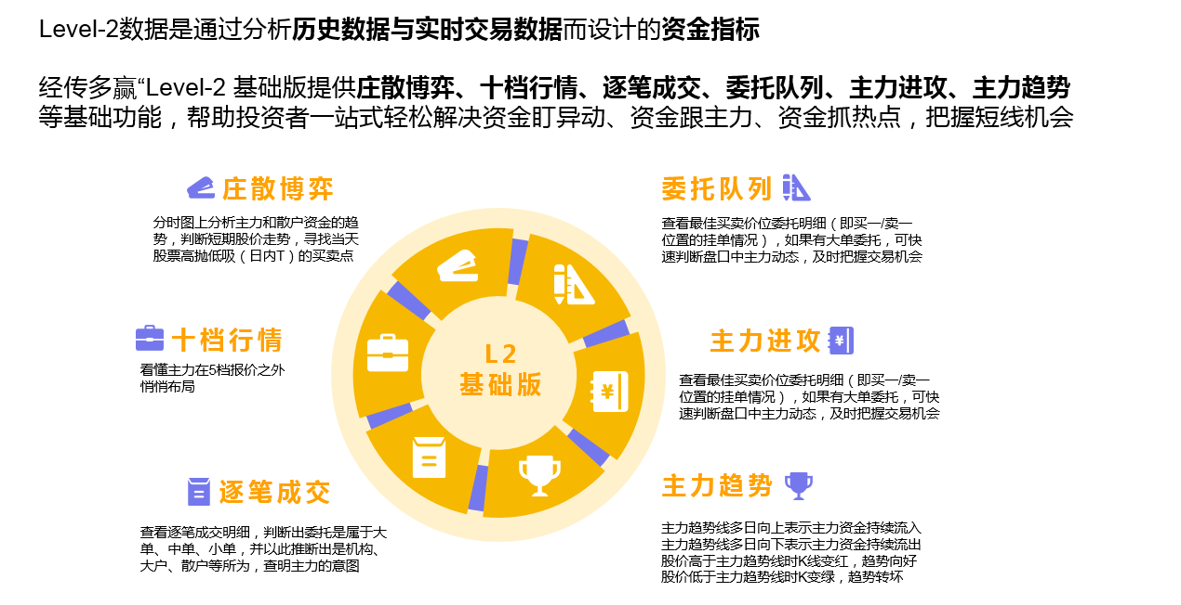

Slide 14
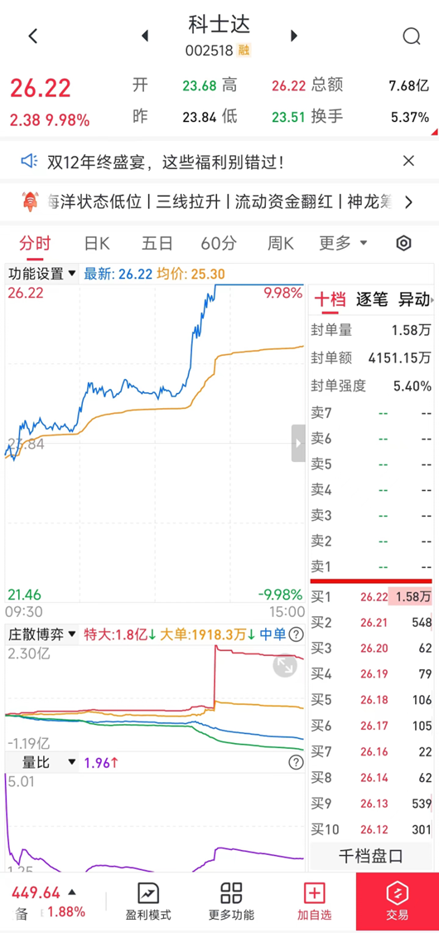
四线开花
庄散博弈（最强形态）：
红线、黄线呈现向上（红线第一，黄线第二）
蓝线、绿线呈现向下（蓝线第三，绿线第四）
说明主力的超大单和大单形成合力抢夺散户筹码，此时个股容易大幅拉升甚至出现涨停板。

Slide 15


